Slide 1
الوحدة الأولي
نص الاستماع :
ناقلة الأمراض

Slide 2
أولا : أختار الاجابة الصحيحة فيما يأتي:
1-المقصود بناقلة الامراض في النص:
أ- البعوض ب – الجراد
جـ – الذباب د – النمل
2 – مرض تسببه ناقلة الأمراض ولم يذكر في النص :
أ – السل ب – الكوليرا
جـ - التيفوئيد د – النزلة المعوية
3- عندما تريد الذباب أن تبعد ما التصق بجسمها فانها :
أ – تطير سريعا ب – تقع علي الأرض
جـ - تحك جسمها د – تحرك جناحيها
4 – يكون تكاثر الذباب في فصل :
أ – الصيف ب – الخريف
جـ - الشتاء د - الربيع
أستمع ثم أجيب :
اداب الاستماع :
الاصغا الجيد.
تجنب كثرة الحركة.
النظر الي المتحدث.
اظهار ملامح الفهم.
تجنب المقاطعة.

Slide 3
ثانيا : أكمل الفراغات الاتيه بكلمات استمعت اليها من النص :
1- اذا حاولت معرفة كيفية حمل الذباب للجراثيم, فما عليك الا استخدام........
2- أيسر الطرق للتخلص من الذباب تكون بـ ..................
3- تحمل الذباب الأمراض والأوبئة من ................ و ..................
4- يكره الناس الذباب بسبب ................. و .................

Slide 4
أقوم استماعي :
- ان أجبت عن جميع الفقرات السابقة اجابة صحيحة, فمستوي استماعي جيد.
- ان أجبت عن خمس فقرات فأكثر اجابة صحيحة, فمستوي استماعي متوسط.
- ان أجبت عن أربع فقرات فأقل اجابة صحيحة, فأنا بحاجة الي زيادة تركيز.

Slide 5
ثالثا : أصل بين الكلمة والمعني الذي يناسبها :
ينفر ويكره
العدوي
انتقال الداء من المريض الي السليم
دنت
اقتربت
يشمئز
تدلك وتحرك
القمامة
ما يجمع في البيوت والطرقات من أوساخ ومخلفات
تحك

Slide 6
تفكير ابداعي :
رابعا : بالتعاون مع مجموعتي أقترح ما يأتي :
1- عنوانا مناسبا للنص .
...............................................
2- وسائل عملية للتخلص من الذباب.
....................................................

Slide 7
خامسا : أكمل الخريطة المعرفية الاتية بكتابة أهم الأفكار التي دار حولها النص :
ناقلة الأمراض
...............
...............
...............

Slide 8
سادسا : أبحث في سورة الحج عن الاية التي ورد
فيها اسم الذباب, وأقرؤها بترتيل أمام صفي.

Slide 9
الوحدة الأولي
التصحر و أثره
في البيئة

Slide 10
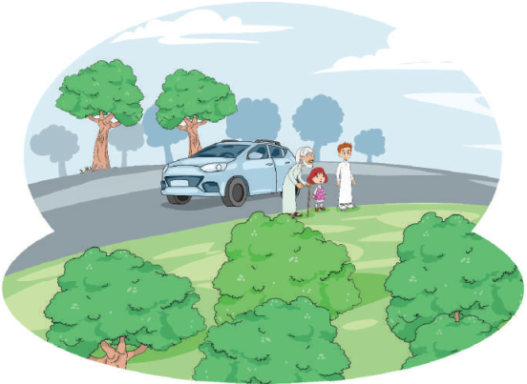
انطلق الجد مشعل صباحا, مع حفيديه فواز ونورة, الي احدي الضواحي المجاورة, لقضاء
يوم جميل, بعيدا عن أجواء المدن. كان السفر بالسيارة تجربة جديدة لفواز ونورة, لذلك
حرص الجد علي أن تكون مريحة ومبهجة لهما, وأن تترك أثرا طيبا في ذاكرتهما.
وبعد مسيرة ساعة متواصلة, شعر الجد بحاجة حفيديه الي الراحة, فقرر أن يوقف السيارة
قليلا علي جانب الطريق. وأمام الحقول الممتدة علي جانبي الطريق, وقف الجد مع حفيديه,
ليملأ كل منهم صدره بالهواء النقي.

Slide 11
وأثناء ذلك أرسلت نورة بصرها في أنحاء الطريق قائلة : ما أجمل منظر هذه الحقول!
فالتفت اليها فواز مؤيدا وقال : حقا الخضرة مبهجة للنفس, ومريحة للعين, ولكننا لا نري
ذلك عادة في المدينة. رد الجد بايماءءة يملؤها الرضا: منظر الحقول مدهش حقا, ولكن
دهشتكم ستكون أكبر عندما تكتشفون عظمة خلق الله للنبات, وأثرها في حياة الانسان
والحيوان أيضا. حينها ظهرت علي ملامح الطفلين رغبة شديدة في الاستزادة, فقالا بصوت
واحد: حدثنا عن ذلك يا جدي, حدثنا عن ذلك يا جدي. تبسم الجد مقتربا من حفيديه,
وضمهما اليه قائلا: حسنا, ولكن علينا مواصلة المسير. وأثناء قيادته السيارة قال : ان
للنباتات فوائد عديدة, فالنباتات غذاء للانسان والحيوان, لاحتوائها علي الفيتامينات والأملاح
والدهون والالياف, كما يحتوي بعضها علي البروتين, وهي تشكل مصدر رزق للمزارعين
الذين يمتهنون الزراعة. فواز: صحيح ولقد قرأت أيضا أن النباتات مصدر رئيس للأدوية
والعطور والزيوت والأنسجة, وهي المصدر المتجدد للأكسجين علي كوكب الأرض, بفضل ما
منحها الله سبحانه وتعالي من قدرة علي تحويل غاز ثاني أكسيد الكربون
الي غاز الأكسجين الذي يتنفسه الانسان والحيوان.

Slide 12
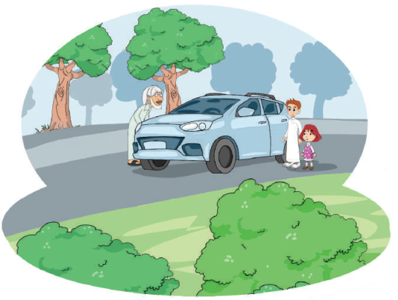
الجد: أحسنت يافواز, ولا تنس أن النباتات بأشجارها وغطائها الأخضر تحمي الأرض من
التصحر, ومن انجراف التربة. نورة: ماذا تعني بالتصحر يا جدي؟ وهل له علاقة بالتسحر,
في شهر رمضان؟ ضحك الجد وقال: قريبا سنصل الي مكان مناسب, وسنتحدث عن ذلك
باذن الله. وعند وصولهم الي المكان المحدد, جهزت نورة بعض الفواكه والخضراوات التي
كانت أمها قد أعدتها لهم, ليتناولوها في رحلتهم, وفي الوقت نفسه تذكرت ما وعدهم به الجد
فقالت: حدثنا عن التصحر كما وعدت يا جدي.

Slide 13
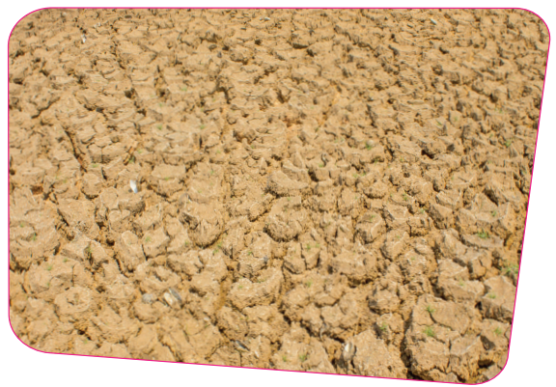
الجد: حسنا. التصحر- يا أبنائي – مشكلة عالمية تعرض كوكب الأرض لتدهور نظامه البيئي,
بسبب نقص الغطاء النباتي, اذ تتحول الأراضي الي ما يشبه الصحراء. ومن العوامل التي
أسهمت في ظاهرة التصحر ارتفاع درجات الحرارة وقلة الأمطار وتراكم الأملاح في التربة
الزراعية, بالاضافة الي زحف الكثبان الرملية بفعل الرياح, وارتفاع منسوب المياه الجوفية.
وكذلك تجريف التربة من أجل بناء المساكن. كل ذلك يؤدي الي تناقص المساحات الزراعية
وتصحر الأراضي.

Slide 14
والتصحر يؤثر تأثيرا خطيرا علي الحالة الاقتصادية للدول, بسبب تمدد الصحاري علي
أراضيها مما يؤدي الي قلة المحاصيل الزراعية, وتزايد أسعارها. كما يفقد العالم سنويا
سبعمائه كيلو متر مربع من الأراضي الزراعية, ليبقي حوالي ثلث الأراضي علي الكرة
الأرضية معرضا للتصحر. نورة: ولكن يا جدي كيف يمكننا التصدي لهذه المشكلة بعد أن
عرفنا أسبابها؟ الجد: يمكن التصدي لهذه المشكلة, بالتوسع في استخدام الأحزمة الخضراء
حول المدن والقري والطرق الخارجية, لصد الرياح عنها, والعناية بتشجير المساحات الخالية
داخل المناطق السكنية. وكذلك انشاء المخازن المائية في المناطق الصحراوية, وحفر الابار,
لاستخراج المياه الجوفية, والاستفادة منها في زيادة الغطاء النباتي في الصحراء, واستخدام
الوسائل الحديثة في تثبيت الكثبان الرملية, والحرص علي استثمار الأراضي الزراعية بالوسائل السليمة.

Slide 15
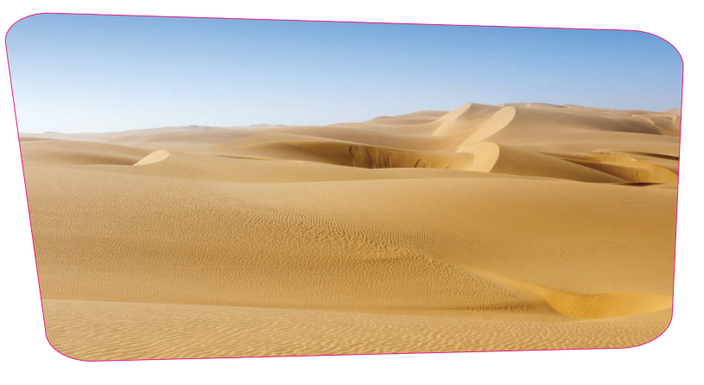

Slide 16
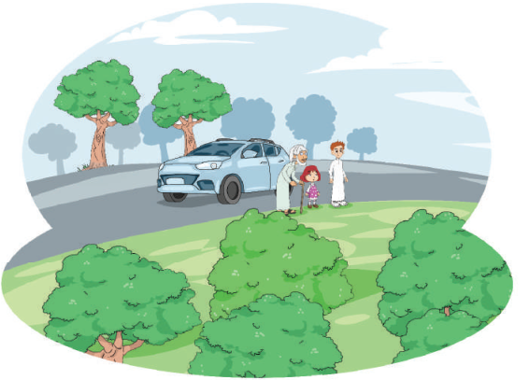
دون استنزافها, كل ذلك يعد من الأساليب الناجعة في الحد من تأثير مشكلة التصحر علي
البيئة. فواز: لقد جعنا يا جدي, والحمدلله أن هذه القرية لم يصبها التصحر والا ما وجدنا
ما نأكله. الجد: حقا, الحمدلله حمدا كثيرا علي نعمه التي لا تعد ولا تحصي.

Slide 17
أقرأ :
أقرأ ( من انطلق ..... الي المدينة) قراءة صامتة مدة خمس دقائق, ثم أجيب عن الاتي:
أمام العبارات الاتيه : x أو 1- أضع علامة
أ. انطلق الجد مع حفيديه الي الضاحية مساء.
ب. لم يعتد فواز ونورة السفر بالسيارة.
جـ. دهش فواز ونورة لمنظر الحقول الممتدة.
اداب القراءة الصامتة:
النظر بالعينين دون تحريك الشفتين.
الالتزام بالوقت المحدد.
الامساك بالقلم للاجابة عن المطلوب.

Slide 18
2- لم توقف الجد بالسيارة علي جانب الطريق ؟
............................................................
اجابتي عن الفقرات السابقة تدل علي مستوي قراءاتي ومدي فهمي للنص المقروء.

Slide 19
مفاهيم لابد من معرفتها :
الفقرة : مجموعة من الجمل تشكل جزءا من النص, تحوي فكرة واحدة.
النص: مجموع الفقرات التي تكون موضوعا واحدا..

Slide 20
أقرأ النص قراءة جهرية مع مراعاة مهاراتها.
مهارات القراءة الجهرية :
- وضوح الصوت.
- الطلاقة.
- تمثيل المعني.
- سلامة النطق.
- صحة الضبط.

Slide 21
أنمي لغتي :
1- أتنبه للكلمات الملونة ثم أختار من المعاني المقابلة لها ما يرادفها:
- استثمار الأراضي الزراعية دون استنزافها. - المواجهة والتحدي.
- رد الجد بايماءة يملؤها الرضا. - حركة واشارة.
- حينها ظهرت علي ملامح الطفلين. - علامات الوجه.
- كيف يمكننا التصدي لهذه المشكلة. - استهلاكها.

Slide 22
2- اتي بمفرد الجموع الاتيه :
الأراضي – الحقول – الأشجار – الأدوية – العطور – المزارعين – النباتات - الابار
...............................................................................

Slide 23
3- اتي من النص بأضداد الكلمات الاتية :
معارض – مضار – انخفاض
...........................................................

Slide 24
4- أكمل الجدول الاتي محاكيا الحقل الأول :
المثني | المفرد
الطفلان | الطفل
حفيدان
 | غلاف
شجرتان
 | حديقة

Slide 25
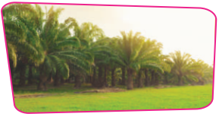
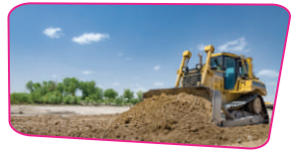
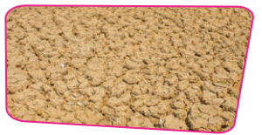
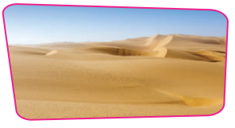
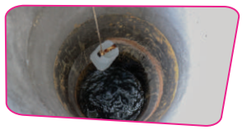
5- أكتب المصطلح المناسب تحت الصورة الدالة عليه فيما يأتي:
المياه الجوفية – الكثبان الرملية – الأحزمة الخضراء – تجريف التربة - التصحر
......................
......................
.......................
......................
.........................

Slide 26
أفهم وأجيب :
1- أكمل الخريطة المعرفية الاتيه بكتابة أهم الافكار التي دار حولها النص :
أهمية النبات للانسان والحيوان
التصحر
مفهوم التصحر
............
............
..............

Slide 27
 2- أميز بين السبب والعلاج لمشكلة التصحر في العبارات الاتية بوضع علامة
علاج مشكلة التصحر
سبب لمشكلة التصحر
العبارة
- ارتفاع درجات الحرارة.
- حفر الابار لاستخراج المياه الجوفية.
- تراكم الأملاح في التربة الزراعية.
- قلة الأمطار.
- استخدام الأحزمة الخضراء
حول المدن والقري.

Slide 28
علاج مشكلة التصحر
سبب لمشكلة التصحر
- زحف الكثبان الرملية بفعل الرياح.
- الحرص علي استثمار الأراضي الزراعية.
- انشاء المخازن المائية في المناطق الصحراوية.
- تجريف التربة من أجل بناء المساكن.
- تشجير المساحات الخالية داخل المناطق السكنية.

Slide 29
3- كما يفقد العالم سنويا سبعمائة كيلو متر مربع من الأراضي الزراعية, ليبقي
حوالي ثلث الأراضي علي الكرة الأرضية معرضا للتصحر. أحدد الشكل الذي يمثل
الثلث من بين الأشكال الاتية, ثم أكتب الكسر الذي يمثله كل شكل منها :
..............
..............
............

Slide 30
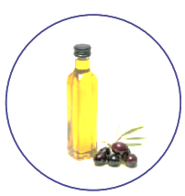
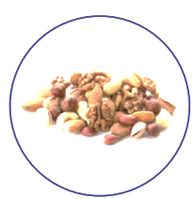
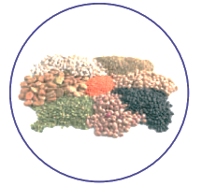
4- أصل اسم العنصر الغذائي بالصورة التي تمثل أغني الأطعمة به :
ألياف
دهون
بروتينات
فيتامينات

Slide 31
أحلل شفهيا :
1- أبدي رأيي في الموقفين الاتيين :
أ. تبسم الجد واقترابه من حفيديه, وضمهما اليه.
ب. تناول الفواكه والعصائر الطازجة.

Slide 32
2- ماذا أستفيد :
قال فواز : صحيح ولقد قرأت أيضا أن النباتات
مصدر رئيس للأدوية والعطور والزيوت.
لو أن فواز لم يكن قد قرأ عن فوائد النباتات,
فهل سيكون بامكانه المشاركة في الحديث ؟

Slide 33
3- أستمع وأتدبر :
قال تعالي :
( فلينظر الانسن الي طعامه أنا صببنا الماء صبا ثم شققنا الأرض شقا فأنبتنا فيها حبا
وعنبا وقضبا وزيتونا ونخلا وحدائق غلبا وفكهه وأبا متعا لكم ولأنعمكم )
قضبا : علفا رطبا غلبا : متكاثفة الأشجار
أبا : عشبا

Slide 34
تفكير ناقد :
لو أردت الاستشهاد بهذه الايات القرانية في نص التصحر,
فأين الموضع المناسب لها من النص ؟

Slide 35
أحاكي الاسلوب اللغوي :
أتأمل الجمل الواردة في الجدول الاتي ثم اتي بجمل علي غرارها:
الجمل المنفية | الجمل المثبتة
هذه القرية لم يصبها التصحر. | التصحر مشكلة عالمية.
نعم الله لا تعد ولا تحصي. | الحمد لله حمدا كثيرا علي نعمه.

Slide 36
أكتب في دفتري :
أ. (كان السفر بالسيارة تجربة جديدة لفواز ونورة).
عادة ما يكون للتجربة الأولي وقع في النفس ورسوخ في الذاكرة.
أسطر بقلمي تجربتي الأولي في دخول المدرسة أو ركوب الطائرة
أو أمر اخر في ثلاثة أسطر.
ب. أحدد الفقرة التي تتحدث عن التصدي لظاهرة التصحر وأكتبها
في دفتري مراعيا وضوح الخط والتشكيل.

Slide 37
نشاط أسري
تعد النباتات من أهم عناصر البيئة, بالاضافة لكونها مصدرا رئيسا
للأدوية والعطور والزيوت والأنسجة.
ابحث مع ابنك / ابنتك عن أساليب الاستفادة من النباتات
في صناعة الأدوية والعطور.

Slide 38
أغني ملف تعلمي :
أتصور أرضا بلا ماء وأرسم مشهدا لها .
من أهداف رؤية 2030
بعد حفاظنا علي بيئتنا ومقدراتنا الطبيعية من واجبنا دينيا وأخلاقيا وانسانيا,
لذلك, سنعمل علي الحد من التلوث برفع كفاءة ادارة المخلفات والحد من التلوث
بمختلف أنواعه, كما سنقاوم ظاهرة التصحر, وسنعمل علي الاستثمار الأمثل لثروتنا
المائية عبر الترشيد واستخدام المياه المعالجة والمتجددة.

Slide 39
الوحدة الأولي
كلمات حذفت من
الألف من وسطها

Slide 40
الظاهرة الاملائية
الدرس الأول : كلمات حذفت الالف من وسطها
الهدف : 1- كتابة الكلمات التي حذفت الألف من وسطها كتابة صحيحة.
2- تحديد موضع الألف المحذوفة.

Slide 41
1- أقرأ الجمل الآتيه :
ولكن دهشتكم ستكون أكبر عندما تكتشفون عظمة خلق الله للنبات.
ما أجمل منظر هذه الحقول.
أقرأ الكلمات الملونة بصوت مسموع, ثم اكتبها في المكان المخصص.

Slide 42
2- ماذا ألاحظ ؟

Slide 43
ألاحظ :
أنني في كلمة ( لكن ) نطقت ألفا بعد ( اللام ), ولكني لم أكتبها.
أنني في اسم الجلالة ( الله ) نطقت ......... بعد .......... الثانية, ولكني لم أكتبها.
أنني في اسم الاشارة ( هذه ) نطقت ............. بعد ......... , ولكني لم أكتبها.

Slide 44
أستنتج :
في بعض الكلمات ننطق الألف ولا نكتبها, من هذه الكلمات:
........ .......... ......... .........

Slide 45
أطبق :
1- أنطق الكلمات الآتية, ثم أرسم دائرة حول الكلمة التي فيها ألف تنطق ولا تكتب:
لكن
ذهب
هذه
ذلك
هتف
لكم
أولئك
هاتف

Slide 46
2- أحدد موضع الألف التي تنطق ولا تكتب في الكلمات الآتية:
ذلك
اله
أولئك
هؤلاء

Slide 47
3- أكتب الكلمات في الفراغات عند سماعها:
............... رب كل شئ, هو ................. الرحيم, خلق السموات ورفعها,
وزينها بالكواكب المضيئة, وخلق الأرض ومهدها.
و ................. الانسان جحود لربه, فأين العقل الذي يتدبر الكون ؟
وأين اللسان الذي يلهج بذكر ............؟ ان ............. الكون مليئ
بالآيات العظيمة لـ............ الذين يتفكرون في بديع صنع الله تعالي.

Slide 48
الوحدة الأولي
الدرس الثاني :
همزتا القطع والوصل

Slide 49
الهدف : تمييز همزة القطع من الوصل عند الكتابة.

Slide 50
1- أقرأ:
انطلق الجد مشعل صباحا.
فالتفت اليها فواز مؤيدا.
أقرأ الجملتين في المجموعة (أ) ألاحظ الكلمات الآتي:
انطلق الجد فالتفت
أحلل :
1- أنطق الكلمات السابقة.

Slide 51
أحسنت يا فواز, ولا تنس أن النباتات بأشجارها
وغطائها الأخضر تحمي الأرض من التصخر.
أقرأ الجملتين في المجموعة (ب) ألاحظ الكلمات الآتية:
أحسنت أن بأشجارها الأخضر
1- أنطق الكلمات السابقة.

Slide 52
2- هل نطقت الهمزة ؟
نطقت الهمزة في الكلمتين الأولي والثانية, ولم انطق بها في الثالثة.
3- هل نطقت بها في أول الكلام أم عند وصلها بما قبلها ؟
نطقت بها في بداية الكلام, ولم أنطق بها عند وصلها بما قبلها.
4- كيف رسمت همزة الوصل ؟
رسمت ألفا هكذا ( ا )
اذا ما همزة الوصل ؟ وكيف ترسم ؟

Slide 53
2- هل نطقت الهمزة في أثناء القراءة ؟
نعم ,نطقت بها.
3- هل نطقت بها في أول الكلام وفي وسطه ؟
نعم, نطقت بها في أول الكلام وفي وسطه.
4- كيف رسمت همزة القطع ؟
رسمت هكذا ( أ , أ )
5- كيف ترسم اذا كانت مكسورة ؟
ترسم هكذا ( ا )
اذا ما همزة القطع ؟ وكيف ترسم ؟

Slide 54
الهمزة في أول الكلام نوعان :
أستنتج :
همزة الوصل : هي التي تكون في أول الكلمة, تنطق في أول الكلام
ولا تنطق عند وصلها بما قبلها.
صورتها : ترسم همزة الوصل ألفا ( ا) بدون كتابة الهمزة.

Slide 55
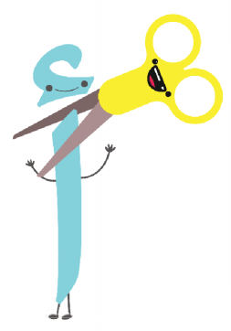
همزة القطع : هي التي تكون في أول الكلمة,
تنطق في أول الكلام وفي وسطه.
صورتها : ترسم همزة القطع هكذا ( أ, ا, أ )

Slide 56
أستفيد :
كي أميز همزة الوصل من همزة القطع في الكلمة أدخل عليها حرف الواو,
وأنطقها معه, فاذا ظهرت في النطق كانت همزة قطع, واذا اختفت في النطق
فهي همزة وصل, مثل : (و) + اذا = واذا ( همزة قطع ).
(و) + اكتب = واكتب ( همزة وصل ).

Slide 57
تعلمت قواعد لا أنساها :
الهمزة في أول الكلمة نوعان : همزة وصل , وهمزة قطع.
همزة الوصل : هي التي تنطق في أول الكلام ولا تنطق
عند وصلها بما قبلها. وترسم هكذا ( ا ) .
وهمزة القطع : هي التي تنطق في أول الكلام وفي وسطه ,
وتكتب ( أ ) ان كانت مضمومة ( أخت ), أو مفتوحة ( أن ),
وتكتب (ا) ان كانت مكسورة (انسان).

Slide 58
أطبق :
1- ألاحظ الألف الملونة, وأكتب ( ء ) عندما أنطق هذه الهمزة , ولا أكتبها
اذا لم تظهر في النطق :
واثناء ذلك ارسلت نورة بصرها في انحاء الطريق قائلة: ما اجمل
منظر هذه الحقول !
التفت اليها فواز مؤيدا وقال : حقا الخضرة مبهجة للنفس, مريحة للعين.

Slide 59
2- أدخل الواو علي كل كلمة وأنطقهما, ثم ألاحظ الكلمة التي تسقط همزتها
في النطق, والكلمة التي تظهر همزتها في النطق :

Slide 60
3- أكتب الكلمات في الفراغات عند سماعها :
في ......... الغابات البعيدة, كانت شجرة لوز صغيرة تعيش ..........
جانب شجرة الصنوبر وعندما حل الشتاء نظرت شجرت اللوز الي شجرة
الصنوبر وقالت لها : ......... حزينة جدا, ....... الي أوراقي ........
كيف يبست وتحول لونها الي أصفر ........ منها شجرة الصنوبر وقالت:
لا تحزني يا صديقتي, فان ......... تموت لتعود وتحيا من جديد.

Slide 61
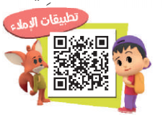
- أكتب في دفتري ما يملي علي معلمي.

Slide 62
الوحدة الأولي
أنواع الكلمة والجملة

Slide 63
الدرس الأول : أنواع الكلمة والجملة
الهدف : 1- تصنيف الكلمات الي أنواع.
2- تصنيف الجمل الي أنواع.

Slide 64
1- أقرأ:
الكلمة : مجموعة من الحروف تفيد معني.
والكلمة في لغتنا ثلاثة أنواع :
الاسم: وهو ما دل علي معني في نفسه غير مقترن بزمن, مثل : الناس, الحديقة .........
الفعل : ما دل علي معني في نفسه مقترنا بزمن, مثل: يقرأ, درس, أكتب.............
الحرف : ما لا يدل علي معني في نفسه, انما يتضح معناه في غيره,
مثل: في, الي, عن ........
الكلمة ثلاثة أقسام : اسم وفعل وحرف :
أستنتج :

Slide 65
أحلل :
أصنف الكلمات الآتية الي أنواعها بعد قراءة القاعدة السابقة وفهمها :
سفر – حقول – من – انطلق – الي – ممتدة – أشجار – توقف – انجراف – منظر – في - يملأ
الكلمة | النوع
 | اسم
 | فعل
 | حرف
جمع الامام ابن مالك – رحمه الله تعالي – هذه الأنواع في بيت جميل, فقال :
كلامنا لفظ مفيد كاستقم .. اسم وفعل ثم حرف الكلم.

Slide 66
أستفيد :
كي أميز الاسم من الفعل, أدخل (ال) علي الكلمة, فان قبلتها فهي ( اسم ),
وان لم تقبلها فهي ( فعل ), مثال: نام / بيت
أدخل ( ال ) علي كلمة ( نام ), سأكتشف أنه لا يصح دخول ( ال )علي هذه
الكلمة, وبذلك أستنتج أن كلمة ( نام ) فعل.
أدخل ( ال ) علي كلمة ( بيت ) ( البيت ), سأكتشف أنه يصح دخول (ال )
علي هذه الكلمة, وبذلك أستنتج أن كلمة ( بيت ) اسم.
جمع الامام ابن مالك – رحمة الله تعالي – مع هذه العلامة علامات أخري تميز
الاسم في بيت جميل, فقال :
بالجر والتنوين والندا وال ومسند للاسم تمييز حصل

Slide 67
أطبق :
1- أصنف الكلمات الملونة في الجدول :
وعند وصولهم الي المكان المحدد, جهزت نورة بعض الفواكه والخضراوات
التي كانت أمها قد أعدتها لهم, ليتناولوها في رحلتهم.
الحرف | الفعل | الاسم

Slide 68
2- ألخص ما تعلمت عن أنواع الكلمة في هذه الخريطة المعرفية :
أنواع الكلمة
.........
.........
مثال
مثال
..........
........
.........
مثال
...........

Slide 69
أفهم وأحلل :
أرتب الكلمات الآتية في كل سطر لأكون معني مفيدا:
القمر / نظرت / الي
...................................................
بيئتنا / علي / صحتنا / لنحمي / نحافظ
.................................................
علي / المتوازن / الغذاء / أحرص
................................................

Slide 70
أستنتج :
عندما تجتمع الكلمات لتكوين معني مفيد, فانها تسمي ( جملة ).

Slide 71
أطبق :
1- الطعام بلا اسراف يغذي الجسم, ويحفظ القوة, ويجدد النشاط. والاسراف فيه
يسببعسر الهضم, وخمول الجسم, والتعرض للأمراض.
أ. أذكر عدد الجمل في الفقرة السابقة.
......................................................
ب. أحلل الجملة الأولي الي كلمات وأذكر نوع كل كلمة.
.......................................................
2- أضع (,) بين الجمل في الفقرة الآتية:
البحر هادئ ورمال الشاطئ ذهبية الأطفال الصغار يبنون
القصور بالرمال ويحفرون الآبار بأدواتهم وألعابهم.

Slide 72
أقرأ :
1- النباتات غذاء للانسان.
2- انطلق الجد مشعل مع حفيديه صباحا.
ما نوع الكلمة التي بدأت بها الحملة الأولي؟ ..................
اذن تسمي جملة اسمية.
ما نوع الكلمة التي بدأت بها الجملة الثانية؟ ....................
اذن تسمي جملة .................

Slide 73
أستنتج :
الجملة في لغتنا نوعان : اسمية وفعلية.
الاسمية تبدأ باسم والفعلية تبدأ بفعل.

Slide 74
أطبق :
1- أميز الجملة الاسمية من الجملة الفعلية فيما يأتي :
يخرج الناس الي الرياض المزهرة. .................
الوعي الصحي مطلب ضروري. .....................
تسر المخلوقات بجمال الطبيعة. ........................
صحيح الجسم ينعم بالحياة. .............................
2- أحول الجمل الفعلية الآتية الي جمل اسمية:
أقبل الربيع, فاعتدل الجو, وتفتحت الأزهار, واخضرت الأرض.
..................................................................

Slide 75
3- أحول الجمل الاسمية الي جمل فعلية :
السماء صافية, والشمس ترسل أشعتها الذهبية, والدفء عم الكون.
...........................................................................
4- رحل الشتاء ببرده القارس وأمطاره الغزيرة.
أحاكي الجملة السابقة :
رحل الصيف ...................................
5- ألخص فهمي لأنواع الجملة في خريطة معرفية :

Slide 76
أحاكي الأسلوب اللغوي:
أحلام
. ليست الأزهار متفتحة.
. لم تتفتح الأزهار.
. ما تفتحت الأزهار.
. لن تتفتح الأزهار.
نورة
. الأزهار متفتحة.
. تفتحت الأزهار.

Slide 77
عبرت نورة وأحلام عن حدث وهو ( تفتح الأزهار ) بعدد من الجمل.
أتأمل ما قالته كل منهما, لأختار الاجابة الصحيحة فيما بين القوسين:
استخدمت نورة وأحلام في التعبير عن الحدث ( جملا فعلية – جملا اسمية وفعلية ).
الأسلوب الذي عبرت به نورة يدل علي ( وقوع الحدث – عدم وقوع الحدث ).
الأسلوب الذي عبرت به أحلام يدل علي ( وقوع الحدث – عدم وقوع الحدث ).
استخدمت نورة جملا تدل علي وقوع الحدث, لذا تسمي جملا مثبتة.
أما أحلام فاستخدمت جملا تدل علي عدم وقوع الحدث, لذا تسمي جملا منفية.

Slide 78
أستنتج :
1- اذا كان الحدث في الجملة قد ثبت وتحقق تسمي جملة مثبتة
واذا لم يتحقق تسمي جملة منفية.
2- من أدوات النفي : ليس , لم , ما , لن.

Slide 79
أطبق :
1- أصنف الجمل الآتية الي جمل مثبتة وجمل منفية:
دودة القز تصنع الحرير .............................
لن ألوث بيئتي ......................................
النظافة أيسر الطرق للتخلص من الجراثيم .......................
2- أحول الجمل المثبتة في العبارة الآتية الي جمل منفية:
غابت الشمس ونزل المطر.
..........................................................

Slide 80
3- أحول الجمل المنفية في العبارة الآتية الي جمل مثبتة:
ليست الرياح قوية وما اقتلعت الأشجار.
..........................................................
4- أكون من الجمل الآتية فقرة قصيرة بعد ترتيبها مراعيا علامات الترقيم .
وكان الجو صحوا / والسماء صافية / في أحد الأيام / وشكروا والدهم علي تلك النزهة/
زخرجت ليليوهند مع عائلتهما /قضوا وقتا ممتعا / والشمس ترسل أشعتها علي الشجر /
الي متنزه السودة في عسير.
.....................................................................................................

Slide 81
أتعلم وأتسلي :
1- أتعاون مع مجموعتي لجمع الأوراق التي تحوي أفعالا, ثم أضعها في الصندوق:
ساعد
يفكر
دواء
أشرق
سماء
طيور
يغرد
متكامل
ينصح
فواكهه
حرارة

Slide 82
2- أبحث عن اسم واحد فقط من بين مجموعة الكلمات خلال خمس ثوان :
شكر
الي
رفع
عمل
شاهد
صام
يجمع
ثروة
في
تألم
يحمي
حافظ
يتغذي
من
يدافع

Slide 83
3- أختار أنا ومن بجواري حرفا من حروف الهجاء, ثم يأتي كل واحد منا باسم
يبدأ بالحرف الذي اخترناه وفق الجدول الآتي. والفائز هو من ينتهي
أولا وتكون اجابته صحيحة.
اسم بلد | اسم جماد | اسم نبات | اسم حيوان | اسم انسان | الحرف

Slide 84
الواجب المنزلي :
أولا : أحدد الكلمة أو الجملة المختلفة في كل سطر مع ذكر السبب :
1- هواء الي وردة غذاء
السبب .......................................................
2- الهواء عليل أشرقت الشمس لم ينزل المطر القمر ساطع
السبب ........................................................
3- محافظة أعتني يحافظ يحترم
السبب ...........................................................
4- يعتدل الجو تتفتح الأزهار الثمار ناضجة تتساقط الأوراق
السبب .........................................................
5- من الي يزور في
السبب ................................................................

Slide 85
ثانيا : أمثل لما يأتي في جملة من انشائي :
1- جملة اسمية مثبتة.
............................................
2- جملة اسمية منفية.
............................................
3- جملة فعلية, فعلها مسبوق بأداة النفي ( لن ) أو ( لم ) .
..........................................................
4- جملة فعلية مثبتة.
....................................................

Slide 86
الوحدة الأولي
الدرس الثاني: المبتدأ والخبر

Slide 87
الدرس الثاني: المبتدأ والخبر
الهدف : 1- تصنيف الكلمات الي أنواع.
2- تصنيف الجمل الي أنواع.

Slide 88
1- أقرأ الجمل الآتية:
السماء صافية الشمس مشرقة الطيور مغردة الورود جميلة
الأمطار غزيرة السحاب قاتم الماء حياة الانسان المنتزه جميل

Slide 89
أحلل :
ما الكلمات التي ابتدأت بها الجمل السابقة ؟
( السماء, ........... , ............ , .......... ,............
.......... , .......... , ........,)
- أهذه الكلمات أسماء أم أفعال أم حروف ؟ ( ............)
- ماذا نسمي الجملة التي تبدأ باسم ؟ (..............)
- ماذا نسمي الاسم الذي يقع في ابتداء الجملة ؟ (نسميه مبتدأ)
- هل يحتاج المبتدأ الي كلمة تتم معناه ؟ ( ...........)
- ما الكلمة التي أتمت المعني في الجملة الأولي ؟ (..........)
- ما نوعها ؟ أهي اسم أم فعل أم حرف؟ (.........)

Slide 90
- ماذا نسمي الاسم الذي يخبر عن المبتدأ ويفيد معه معني تاما ؟ (نسميه : خبرا ).
أعين كل خبر في الجمل الباقية .
........
.........
..........
.........
.........
...........
............
- مم تتكون الجملة الاسمية ؟
تتكون الجملة الاسمية من ركنين أساسيين, هما: ......... و ........

Slide 91
أستنتج :
الجملة الاسمية : هي الجملة التي تبدأ باسم.
تتكون الجملة الاسمية من ركنين أساسيين, هما: ( المبتدأ, والخبر )
المبتدأ : هو الاسم الذي تبدأ به الجملة.
الخبر : هو الاسم الذي يخبرعن المبتدأ ويفيد معه معني تاما.
أعود الي الجمل السابقة, وألاحظ الحركة علي اخر المبتدأ والخبر.
ما الحركة التي تظهر علي اخر المبتدأ والخبر ؟ (...........)

Slide 92
أستنتج :
الحركة التي تظهر علي اخر المبتدأ والخبر هي الضمة.

Slide 93
أستفيد :
الحركات التي تظهر علي أواخر الأسماء في اللغة العربية ثلاث, وهي:
الضمة والفتحة و الكسرة.
والضمة التي تظهر علي اخر المبتدأ والخبر – هنا – هي علامة الرفع.

Slide 94
تعلمت قواعد لا أنساها :
المبتدأ : هو الاسم الذي تبدأ به الجملة.
الخبر: هو الاسم الذي يخبر عن المبتدأ ويفيد معه معني تاما.
المبتدأ والخبر – مرفوعان دائما وعلامة رفعهما – هنا – الضمة.

Slide 95
أطبق :
1- أحدد المبتدأ والخبر في الجمل الآتية وأنطقهما مع الضبط:
الخبر | المبتدأ | الجمل
 |  | السفر بالسيارة تجربة جديدة.
 |  | النباتات غذاء للانسان.
 |  | الخضرة مبهجة للنفس.
 |  | التصحر مشكلة عالمية.
 |  | منظر الحقول مدهش حقا.

Slide 96
2- ألخص ما توصلت اليه في خريطة معرفية :
الجملة الاسمية
..........
..........
مثال
مثال
..........
..........

Slide 97
3- أختار من القائمة مبتدأ مناسبا لكل خبر مما يأتي, ثم
أنطلق الجملة الاسمية نطقا سليما:
المئذنة
الورود
المنظر
الأزهار
الربيع
الشمس
......... بديع
........ جميل
الحدائق
النبات
الفاكهة
الجو
الرمال
فصل
....... مزهرة
........ دافئة

Slide 98
4- أكتب بخطي الجميل جملا اسمية, وأظبط ركنيها بالشكل .
..............................................................
...............................................................

Slide 99
تفكير ناقد :
5- طلب المعلم من طلاب الصف الرابع كتابة ست جمل اسمية, فكانت
هذه اجابة أحد الطلاب :
الطعام الصحي. الماء نعمة. النباتات ثروة.
حديقة المنزل. التصحر ظاهرة خطيرة. أقبل الربيع.
أبدي رأيي حول اجابته, وأوضح السبب .

Slide 100
6- أجعل المبتدأ مفردا في الجمل الآتية وأغير ما يلزم :
الأراضي قاحلة | النجوم لامعة | الأشجار مورقة

Slide 101
7- أجعل المبتدأ جمعا في كل جملة من العبارة الآتية وأغير ما يلزم :
الجبل مرتفع, والسهل منبسط, والنهر ممتد, والتل معشب, والسحابة ممطرة.
.......................................................................................

Slide 102
8- أختار من الصفات الآتية ما أملأ به الفراغ في الفقرة اللاحقة,
ثم أبرر عدم صحة كونها خبرا للمبتدأ المذكور :
الغزيرة – الكثيفة – العطشي – القوية.
الرياح ........... عاصفة, والسحب ........... متراكمة, والأمطار
.......... متوقعة والأرض ........... مستعدة لاستقبالها.

Slide 103
9- أعبر عن المعاني الآتية بجملة اسمية :
اشتداد الحر .........................
صفاء السماء .......................
عذوبة الماء ........................

Slide 104
أعرب :
( مصطلحات الاعراب )
مبتدأ
(الموقع الاعرابي )
مرفوع
( الحالة الاعرابية )
الضمة
( العلامة الاعرابية )
أ . نموذج اعراب :
الأمطار غزيرة.
الأمطار: مبتدأ مرفوع وعلامة رفعه الضمة الظاهرة علي اخره.
غزيرة: خبر مرفوع وعلامة رفعه الضمة الظاهرة علي اخره.

Slide 105
ب . أشارك في الاعراب :
العامل : مبتدأ ....... وعلامة رفعه ........
نشيط : ........ مرفوع ........ الضمة الظاهرة علي اخره.
جـ . أعرب الجملة الآتية اعرابا تاما :
البيئة ثروة .
............................

Slide 106
صندوق الكلمات .
أتعلم وأتسلي :
يقسم الفصل مجموعتين :
المجموعة (أ) تكتب أسماء معرفة ب (ال) أو أسماء أشخاص, في بطاقات صغيرة,
ثم توضع في صندوق.
المجموعة الثانية (ب) تكتب كلمات بدون (ال) وتكون أوصافا مثل: (نظيف) أو
(مرتبة) في بطاقات صغيرة وتوضع في صندوق اخر.
يخرج طالبان / طالبتان من كل مجموعة ويسحب كل منهما عشوائيا بطاقة من
الصندوق ثم يقرأ أولا الطالب الذي يمثل المجموعة (أ), ويكمل الجملة الطالب
الذي يمثل المجموعة (ب).
الطالبان الفائزان هما من تكونت لهما جملة مفيدة, وكان ضبطهما للجملة صحيحا.

Slide 107
الواجب المنزلي :
1- أضع خبرا مناسبا مكان النقط , وأضبط اخر المبتدأ والخبر بالشكل,
وأنطقها نطقا سليما.
الزهرة ........................
الفاكهة ......................
التمر .......................
الأغصان ....................

Slide 108
2- أصل كل مبتدأ بالخبر المناسب المتمم له, لأكون جملة اسمية,
ثم أكتب الجملة الاسمية كاملة في المكان الخالي وأنطقها نطقا سليما :
..............................
............................
............................
..........................
..........................
مغردة
زرقاء
جميلة
عالية
زكية
السماء
الأمواج
الرائحة
العصافير
الورود

Slide 109
الوحدة الأولي
الحروف المرتكزة علي السطر
( ب, د, ط, ف )

Slide 110
تمهيد :

Slide 111
أولا : أتأمل اللوحات السابقة وأجيب عن الآتي شفهيا :
1- ما الذي أراه في اللوحات ؟
2- ما الشعور الذي تبعثه في النفس ؟

Slide 112
ثانيا : أمامي مجموعة من العبارات التي قيلت في الخط العربي.
1- أقرؤها وأحدد أجملها من وجهة نظري.
2- أحفظ العبارة التي أعجبتني وأجعلها شعاري في تحسين خطي.
«عليكم بحسن الخط, فانه من مفاتيح الرزق»
«حسن الخط يزيد الحق وضوحا»
«الخط لسان اليد»
«الأقلام ألسنة الأفهام»
تعلم قوام الخط يا ذا التادب فما الخط الا زينة المتأدب.

Slide 113
ثالثا: أقرأ أسماء أشهر أنواع الخطوط العربية في الجدول الآتي:
مثاله | نوع الخط
 | الكوفي
 | النسخ
 | الرقعة
 | الديواني
 | الفارسي
 | الثلث

Slide 114
الخط الذي ندرسه في المرحلة الابتدائية هو خط النسخ.
أفكر: لم سمي بهذا الاسم؟
مميزات خط النسخ :
روعة حروفه وجمال تركيبته. تساوي أحجام الحروف.
حروفه غير مطموسة ماعدا ( م. ع. غ) فلها حالات.
الاهتمام بوضع الحركات. سهولة قراءة الكلمات والجمل.

Slide 115
حروف خط النسخ :
تنقسم حروف النسخ من حيث كتابتها علي السطر قسمين هما :
1- الحروف المستقرة (المرتكزة) علي السطر وهي ( أ, ب, د, ط, ف, ك, ه)
2- الحروف النازلة عن السطر وهي (ن, ص, ل, ي, ش, ر, و, ق, ج, م,ع, ـهـ)
وهي مجموع حروف الجملة ( نصلي شروق جمعة).

Slide 116
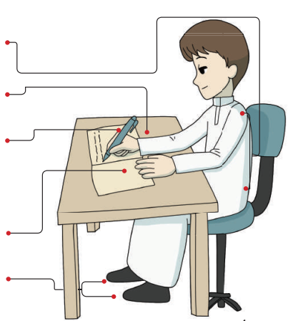
أتبع الارشادات الآتية عند الكتابة :
أجلس معتدلا.
أجعل يدي مائلة الي اليمين.
أضع يدي بين السبابة والابهام
مستندا علي الوسطي.
أضع يدي اليسري علي الورقة لتثبيتها.
أضع قدمي كلتيهما علي الأرض.
- أبعد الورقة عن عيني مسافة 30 سم, وأجعلها مائلة الي اليسار قليلا.
- أبدأ الكتابة من أسفل الصفحة الي أعلاها.
- أكتب الكلمة دون توقف حتي الانتهاء من أصولها, ثم أضع النقط والحركات.
- أهتم بنظافة الورقة وترتيبها.

Slide 117
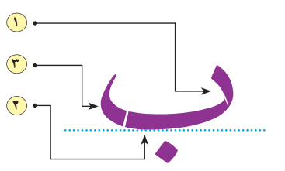
ب ت ث
رسم الحروف (ب, ت, ث) بخط النسخ
يميل يمينا
قوس الي الأعلي
مستقر علي السطر

Slide 118
1- أقرأ وألاحظ كتابة الحروف الملونة :
في فصل الربيع تشدو أسراب الطيور, وينبت العشب.
2- ألاحظ طريقة رسم الحروف تبعا لاتجاه الأسهم:
ألاحظ جزء الحرف الذي يرتكز علي السطر.

Slide 119
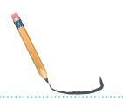
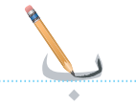
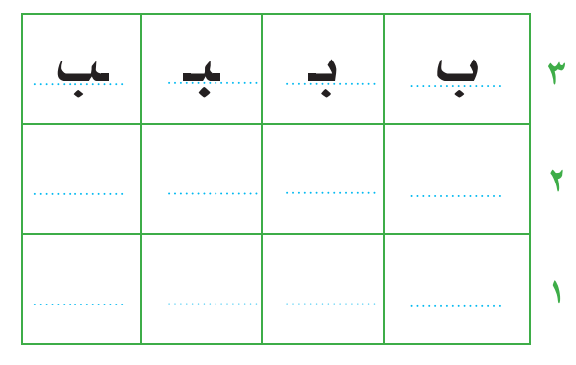
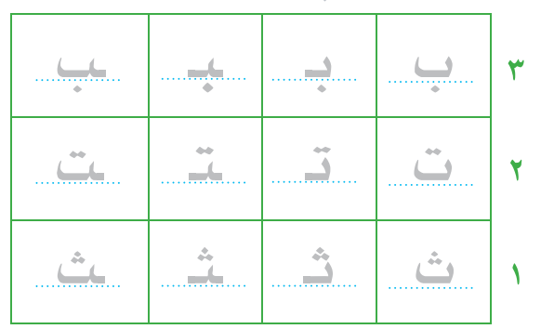
3- أعيد وأرسم الحروف (ب, ت, ث) منفردة ومتصلة:
أرسم
أعيد

Slide 120
رسم الفاء بخط النسخ : ف
نقطة فوق الرأس غير ملتصقة به
رأس مفرغ
جسم الباء
عنق
في فصل الصيف يفضل الأطفال الذهاب الي البحر.

Slide 121
2- ألاحظ طريقة رسم الحروف تبعا لاتجاه الأسهم :
الفاء من الحروف التي تشبه الباء وترتكز علي السطر
في ثلثها الأخير.
فراغ

Slide 122
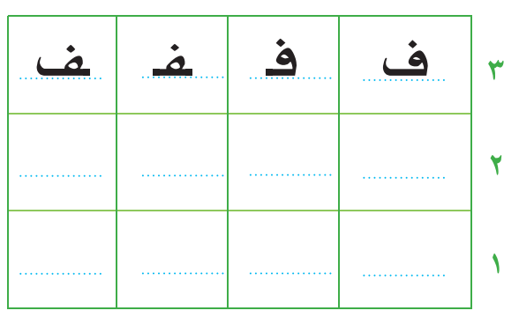
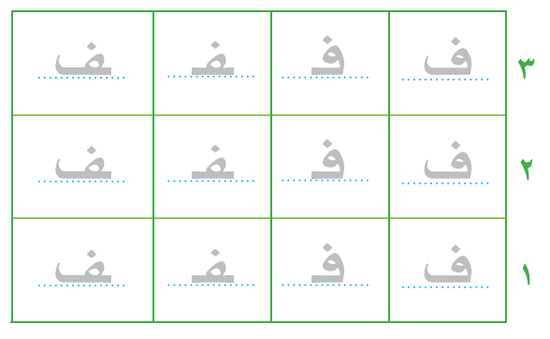
3- أعيد وأرسم الفاء منفردة ومتصلة :
أرسم
أعيد

Slide 123
رسم الحرفين ( د, ذ ) بخط النسخ: د ذ
1- أقرأ وألاحظ كتابة الحرفين الملونين :
اجعل غذاءك دواءك.
2- ألاحظ طريقة رسم الحرفين تبعا لاتجاه الأسهم:
يمر رسم الدال بخطوتين كما يتضح أدناه :
يميل يمينا
مستقر علي السطر.
ألاحظ عند الكتابة أن حرفي ( الدال والذال )
يستقران علي السطر.

Slide 124
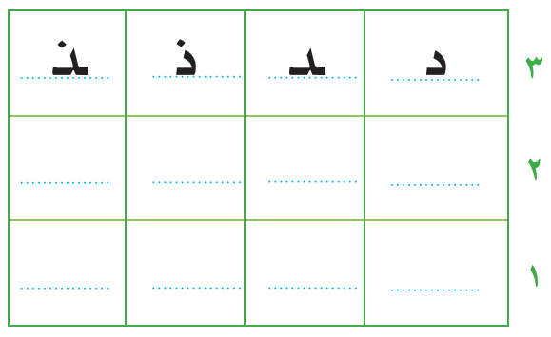
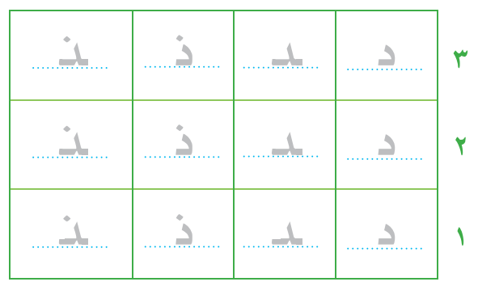
3- أعيد وأرسم الحرفين ( د, ذ ) منفردين ومتصلين :
أرسم
أعيد

Slide 125
رسم الحرفين ( ط , ظ ) بخط النسخ: ط ظ
1- أقرأ وألاحظ كتابة الحرفين الملونين:
من العوامل التي أسهمت في ظاهرة التصحر قلة الأمطار.

Slide 126
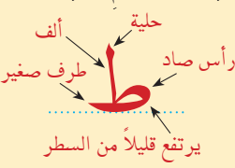
2- ألاحظ طريقة رسم الحروف تبعا لاتجاه الأسهم :
ألاحظ طريقة رسم الطاء :
الحرف (ط) لا ينزل عن السطر

Slide 127
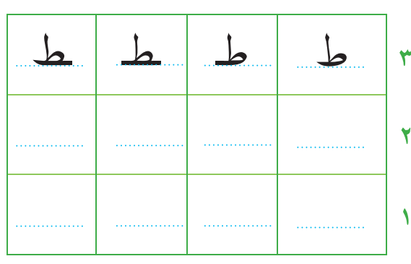
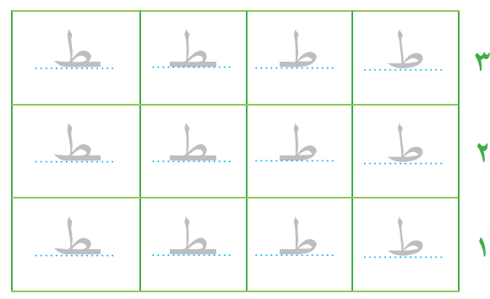
3- أعيد وأرسم حرف الطاء منفردا ومتصلا:
أرسم
أعيد

Slide 128
4- أرسم الحروف الناقصة ( ب / ف / د / ط ) في الجمل الآتية بخط النسخ :
.......رح الناس لق......وم الصيـ.......
يذهب الأ.......فال الي الـ......حر
أعر..... طريق الشاطئ

Slide 129
5- تكونت من هذه الحروف ( ب, ت, ث, ف, د, ط) مجموعة من الكلمات:
طب دب ثبت دف تفتت بط
- أضع خطا تحت الأسماء منها وخطين تحت الأفعال.

Slide 130
6- أكتب الكلمات الآتية بخط جميل, وأبدأ من السطر الأخير:

Slide 131
الوحدة الأولي
النص الشعري
لم تألمت الفراشة؟

Slide 132
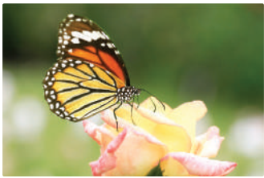
كنت دوما أتجول في هناء مثل بلبل
كنت ألهو في رخاء حول ورد أو قرنفل
كنت أمتص رحيقا صافيا عذبا معسل
لم أكن أشعر يوما بدوار قرب جدول
غير أن الآن اهــا كل شئ قد تغير
فبدا الماء النقي شاحب اللون معكر
وكذا الزهر الشذي لونه السحري أدبر
ورحيق الآس أمسي طعمه لي مثل حنظل
أنقذوني يا صغار أبعدوا عني القذارة
وانشروا البستان عطرا وارفعوا تاج النضارة
واسلكوا درب النظافة فهي عنوان الحضارة
حققوا روح التاخي كي يكون العيش أفضل
لم تألمت الفراشة ؟

Slide 133
أقرأ :
- أقرأ الأبيات مع مجموعتي قراءة معبرة.
- نرشح أحد أعضاء مجموعتنا لالقاء الأبيات أمام الصف.

Slide 134
أنمي لغتي :
1- أصل كل كلمة بمعناها فيما يأتي:
أنتقل من مكان الي اخر.
الحسن والاشراق.
التفاهم والمحبة.
متغير اللون, ذابل.
شاحب
أتجول
النضارة
التاخي

Slide 135
2- أختار الاجابة الصحيحة فيما يأتي :
- يتميز نبات الحنظل بأنه :
كثير الحلاوة شديد المرارة شديد الملوحة شديد الحموضة
- غير أن الآن أها كل شئ قد تغير
كلمة (اها) في البيت تدل علي :
التألم الرضا التعجب الغضب
- الكلمة المختلفة هي كلمة :
صاف عذب نقي معكر

Slide 136
تفكير ناقد :
3- أرتب الموارد المائية من الأكبر الي الأصغر :
نهر محيط جدول بحر

Slide 137
أفهم وأحلل :
- أصف حال الفراشة وهي تتجول بين الأزهار قبل تلوث البيئة
التي كانت تعيش فيها.
- ما النصيحة التي ختم بها الشاعر أبياته ؟

Slide 138
- أستخرج من النص ما يآتي :
 | كلمة بدأت بهمزة قطع
 | كلمة بدأت بهمزة وصل
 | ضد كلمة (أقبل)
 | جمع كلمة (صغير)
 | اسم طائر عرف بحسن صوته

Slide 139
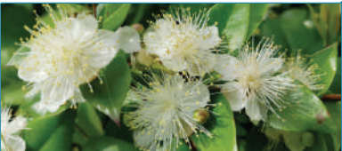
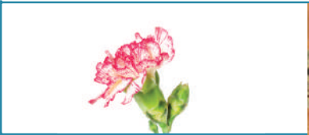
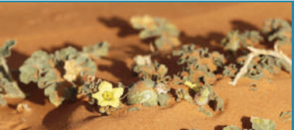
- أربط بين الصورة والاسم الدال عليها فيما يأتي:
نبات الحنظل
زهرة القرنفل
زهرة الآس

Slide 140
- أبين أوجه الشبه والاختلاف بين الفراشة والنحلة.
.........................................................
- واسلكوا درب النظافة فهي عنوان الحضارة
سبق ديننا الاسلامي كل الأمم في الحث علي النظافة, ويتجلي ذلك في مظاهر عديدة منها :
- أن الوضوء شرط لصحة الصلاة.
- النهي عن القاء القاذورات في طريق الناس وظلهم.

Slide 141
- أتعاون مع مجموعتي في ذكر مظاهر أخري تدل علي أن ديننا هو دين النظافة.
..................................................
...................................................

Slide 142
تفكير ناقد :
اعتمد النص علي استخدام حاسة البصر والشم والتذوق, أكتب من النص
جملة تدل علي كل حاسة :
حاسة البصر .....................................
حاسة الشم ........................................
حاسة التذوق .....................................

Slide 143
أتذوق :
أي التعبيرين أجمل ولماذا ؟ ( شاحب اللون ) أو ( متغير اللون ).
....................................................................
لم خصت الفراشة الصغار بالنداء (أنقذوني يا صغار ) ؟
...............................................................

Slide 144
أنشد :
- بعد فهمي القصيدة وتذوقها أقوم بما يأتي :
1- أقترح مع مجموعتي لحنا جميلا وننشد الأبيات معا.
2- أرشح زميلا ( زميلة ) لي في الصف ونختار بيتين من القصيدة
وننشدهما أمام صفي.
3- أنشد الأبيات كاملة أمام صفي انشادا جميلا.

Slide 145
 | بيت
 | بيتان
 | ثلاثة أبيات
 | أربعة أبيات
 | خمسة أبيات
 | ستة أبيات
 | سبعة أبيات
 | ثمانية أبيات
 | تسعة أبيات
 | عشرة أبيات
 | أحد عشر بيتا
 | اثنا عشر بيتا
أردد وأحفظ :
بعد هذا الانشاد الجميل الذي استمعنا اليه واستمتعنا به,
استطعت حفظ بعض الأبيات.
أمام مقدار الأبيات التي استطعت حفظها :أضع علامة

Slide 146
الوحدة الأولي
ابداء الرأي

Slide 147
التواصل اللغوي
أتواصل شفهيا
الدرس الأول : ابداء الرأي
ما معني ابداء الرأي ؟
التعبير عن الرأي في موقف أو مشكلة أو أمر من الأمور
معتمدا علي ما لديه من أفكار ومعتقدات.

Slide 148
- أمور لابد من مراعتها قبل التحدث :
- الاستعداد للحديث وترتيب الأفكار.
- أن يكون الحديث باللغة الفصحي اليسيرة.
- الالتزام بالوقت المحدد للمتحدث.
- النظر للجمهور والتفاعل معهم.
- توظيف ما تعلمه في الوحدة من معارف وما اكتسبه من رصيد لغوي.

Slide 149
أولا : أقرأ المواقف الآتية قراءة صامتة وأجيب عن المطلوب.
1- قيام أخي برمي بقايا الطعام علي الأرض, أثناء خروجنا مع أسرتي في نزهة برية.
2- قطع غصن من شجرة مزهرة, من قبل أحد الأطفال.
3- تجمع الطلاب حول الباعة الجوالين لشراء الأطعمة بعد انتهاء اليوم الدراسي.
4- الذهاب الي السوق وشراء العنب وأكله مباشرة.
5- رمي احدي الطالبات قطعة من شطيرتها في فناء المدرسة.
6- تقديم بعض الأسر المشروبات الغازية مع وجبة الافطار.
7- ترك صنبور الماء مفتوحا, أثناء تفريش الاسنان.
8- الاكثار من استخدام المنظفات الكيماوية في تنظيف المنزل.

Slide 150
الموقف الذي أختار الحديث عنه هو :
..........................................
أرتب أفكاري وأوظف ما تعلمته من أساليب متنوعة, ورصيد لغوي, وما وعته ذاكرتي
من معارف ومعلومات وأستعد للحديث أمام صفي, ملتزما بالوقت المحدد لي.

Slide 151
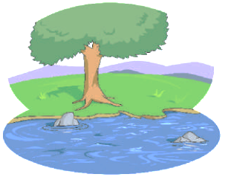
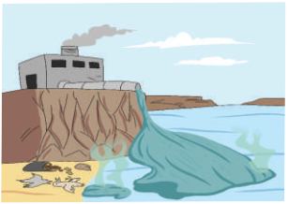
ثانيا : أقامت احدي المدارس مسابقة (أفضل لوحة فنية تعبر عن البيئة)
مع كتابة شعار لها, فكانت اللوحتان الموجودتان أمامك من انتاج طلاب هذه المدرسة.
البيئة ثروة
لنحمي بيئتنا
- أتأمل اللوحتين, من حيث دقة الرسم
ومناسبة الشعار. ثم أبدي رأي فيهما.

Slide 152
الوحدة الأولي
وصف مشاهدات

Slide 153
الدرس الثاني : وصف مشاهدات
ما معني وصف مشاهدات ؟
هو رسم بالكلمة المعبرة لكل ما تلتقطه الحواس من صور وأصوات.

Slide 154
أختار أحد الموضوعين الآتيين وأرتب أفكاري وأوظف ما تعلمته من أساليب متنوعة ورصيد لغوي وما وعته
ذاكرتي من معارف ومعلومات وأستعد للحديث أمام
صفي ملتزما بالوقت المحدد لي.

Slide 155
الموضوع الأول :
خرجت في نزهة في فصل الربيع الي حديقة قريبة . أتحدث عما رأيت, وعما
سمعت وشممت. مع ابداء شعوري وأمنياتي.
أستعين باجابات الأسئلة الآتية,
1- متي خرجت في هذه النزهة ؟ والي أين كانت ؟ ومع من خرجت ؟ ولماذا ؟
2- ماذا رأيت ؟ أصف السماء والأشجار والحشرات والأطيار ...
3- ماذا سمعت ؟ خرير الماء – حفيف الشجر – زقزقة العصافير ...
4- ماذا شممت ؟ روائح الأزهار العطرة ...
5- بم أشعر ؟ وماذا أتمني ؟ الفرح والسعادة – تسبيح الخالق –
ليت الحياة ربيع دائم...

Slide 156
الموضوع الثاني :
قضيت يوما من أيام الصيف في نزهة مع أسرتي علي شاطئ البحر.
أستعين باجابات الأسئلة الآتية في الحديث عن النزهة مدة دقيقتين :
1- كيف كان الجو قي ذلك اليوم .
2- متي خرجت من المنزل؟ ومن كان معي؟
3- كيف ذهبت الي الشاطئ.
4- ماذا أخذت معي ؟
5- ماذا شاهدت في الطريق ؟ وما النشاطات التي قمت بها ؟
6- أصف منظر البحر , وأوضح أثره في نفسي.
7- متي عدت الي المنزل ؟

Slide 157
أستفيد من الكلمات الآتية في بناء حديثي :
1- الاستعداد للرحلة: ملابس السباحة – البحر – الماء – الثلج – الطعام.
2- الأعمال أثناء الرحلة: السيارة – الفراش – المظلة – النار – الكرة – السباحة...
3- ختام الرحلة: حاوية النفايات – الحاجيات – الاستحمام...

Slide 158
الوحدة الأولي
كتابة قصه من
مشاهد معروضة

Slide 159
أتواصل كتابيا
الدرس الأول : كتابة قصة من مشاهد معروضة
1- أتأمل المشاهد وأقرأ العبارات وأجيب عن الأسئلة.

Slide 160
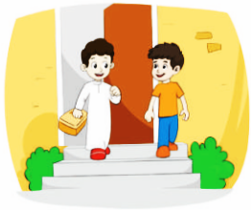
من في الصورة ؟
من أين يخرجان ؟
ماذا يحمل أحمد ؟
ماذا يرتدي أيمن ؟
أحمد وأيمن يخرجان من المنزل.

Slide 161
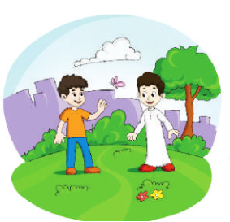
ما المكان الذي وصل اليه أحمد وأيمن ؟
أصف المكان .
ما الأشياء التي أراها فيه ؟
هل الذهاب الي المكان مناسب ؟ أعلل.
وصل أحمد وأيمن الي حديقة مزهرة.

Slide 162
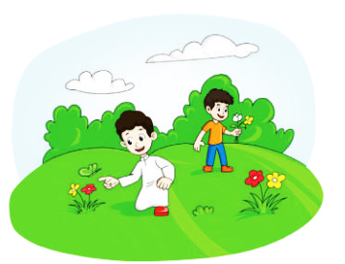
ماذا يفعل أحمد وأيمن ؟
لماذا يفعلان ذلك ؟
ماذا يمكن أن يقال لهما ؟
أحمد يراقب الفراش, وأيمن يقطف الأزهار.

Slide 163
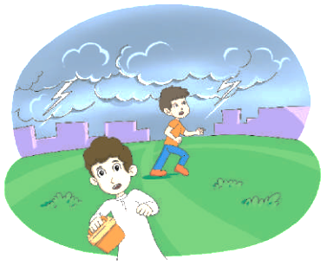
ماذا حدث للجو ؟
ماذا فعل أحمد وأيمن ؟
هل تصرفهما حسن ؟
هل استمتعا بالنزهة ؟
تغير الجو فأسرع الصغيران الي منزلهما.

Slide 164
2- أربط بين الاجابات لأكون قصة قصيرة.
خرج أيمن وأحمد من منزلهما.أيمن يرتدي ملابس رياضية زاهية ,
وأحمد يحمل سلة مليئة بالمأكولات الخفيفة, وسارا باتجاه.
...................................................................
..................................................................

Slide 165
الوحدة الأولي
الدرس الثاني: بناء فقرتين

Slide 166
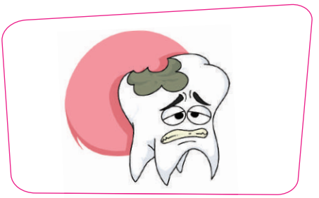
الموضوع الأول :
أكتب عن ألم في أضراسي, اشتد علي في احدي الليالي, فاصطحبني
أبي الي الطبيب الذي عالجني, ثم بين لي أهمية الأسنان ونصحني
بالمحافظة عليها مبينا لي طرائق الوقاية.

Slide 167
أ . أتقيد بالتعليمات الآتية :
- أكتب في فقرتين.
- أترك فراغا في بداية الفقرة.
- أضع علامات الترقيم المناسبة في أماكنها.
- أستخدم أدوات الربط المناسبة ( و, أو, ثم, ف).
- أكتب الكلمات كتابة صحيحة.

Slide 168
ب . أستعين بالآتي :
التوجيهات والملحوظات :
- أصف شدة الألم الذي أشعر به.
- أعبر عما فعلته للتخفيف من الألم.
- أعبر عن حالة أسرتي وما قدمته لي من مساعدة.
- أصف عيادة الطبيب واستقباله لي.
- أتحدث عن كيفية علاجي.
- أذكر توجيهاته لي عن أهمية الأسنان وكيفية المحافظة عليها.
- أختم الموضوع بذكر ما فعلته بعد مغادرة الطبيب.

Slide 169
الأسئلة :
- متي شعرت بالألم ؟ هل ارتفعت درجة الحرارة ؟ هل تورم الخد ؟
- متي أخذك أبوك الي الطبيب ؟
- كيف وجدتما قاعة الانتظار ؟
- كيف استقبلك الطبيب ؟
- هل أحسست بألم في أثناء خلع الأسنان ؟
ماذا فعلت عند مغادرتك عيادة الطبيب ؟
أقرأ في كتب أو مجلات أو قصص لها علاقة بالموضوع.

Slide 170
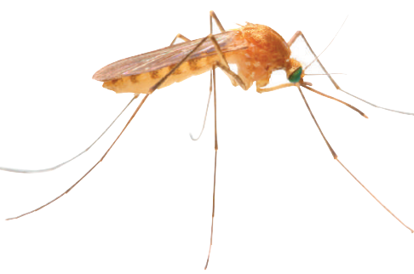
الموضوع الثاني :
من الحشرات الضارة البعوضة, وقد ورد ذكرها في القران الكريم في الآية السادسة والعشرين من سورة
( البقرة ).

Slide 171
أكتب في دفتري عن هذه الحشرة في حدود فقرتين مع الاسترشاد بالعناصر الآتية:
- الاستهلال باية قرانية تدل علي أن مخلوقات الله جميعها من أصغرها حتي
أكبرها هي ايه دالة علي قدرة الله وعظمته وان بدت صغيرة, فقد أودع الله
فيها من اياته وقدرته ما تعجز عنه العقول.
- مكونات جسم البعوضة.
- الأمراض التي تنقلها البعوضة.
- وسائل مكافحة البعوض.

Slide 172
كيف أكتب الموضوع ؟
- أجمع المعلومات المناسبة.
- أنظمها.
- أستفيد من الألفاظ والجمل الواردة في نص (ناقلة الأمراض)
- أكتب في فقرتين.
- أترك فراغا في بداية الفقرة.
- أكتب الكلمات كتابة صحيحة.
- أستخدم أدوات الربط المناسبة (و, أو, ثم, ف).
- أضع علامات الترقيم المناسبة في أماكنها.

Slide 173
من أين أحصل علي هذه المعلومات ؟
- من معلم مادة العلوم.
- من موسوعة تتحدث عن الحشرات.
- من كتب أو مجلات أو قصص لها علاقة بالموضوع.
- من البحث في الشبكة العالمية (الانترنت).
- من طبيب الحي أو المدرسة.

